Slide 1


МИНИСТЕРСТВО ПРОСВЕЩЕНИЯ ПРИДНЕСТРОВСКОЙ МОЛДАВСКОЙ РЕСПУБЛИКИ МОУ «ТСШ №15» РЕСПУБЛИКАНСКИЙ КОНКУРС ВОСПИтаТЕЛЬНЫХ ПРАКТИК ГРАЖДАНСКО-ПАТРИОТИЧЕСКОЙ НАПРАВЛЕННОСТИ ПАСПОРТ ВОСПИТАТЕЛЬНОЙ ПРАКТИКИ «Система гражданско-патриотического воспитания через цикл ученических экскурсий “Мы — приднестровцы! Наша страна – наша ответственность!”
Подготовила: Галатонова Наталья Викторовна, учитель украинского языка и литературы
1 категории

Slide 2
Актуальность
Современные дети живут в мире короткого контента и развлечений. Поэтому они нуждаются в примерах настоящей гордости и сопричастности своей Родине. 🔹 Практика отвечает на запрос времени: соединяет цифровую культуру подростков с воспитанием гражданской идентичности. 🔹 Через экскурсии, съёмку видеороликов, создание стенгазет дети становятся исследователями и авторами, а не просто зрителями. 🔹 Они учатся видеть красоту, смысл и гордость за свой край в реальных людях и местах.

Slide 3
Цель и задачи
🎯 Цель: Формирование у учащихся гражданской идентичности приднестровца, любви к родной земле, гордости за её достижения через творческую экскурсионно-медийную деятельность.
🟢 Задачи: • Воспитывать чувство патриотизма и ответственности. • Развивать командные и коммуникативные навыки. • Научить презентовать результаты совместного труда. • Формировать уважение к культурному и национальному многообразию Приднестровья. • Показать, что патриотизм — это современно, интересно и творчески.

Slide 4
Суть и форма реализации
🔸 Система из 13 тематических экскурсий в течение учебного года.
🔸 Каждая экскурсия — мини-проект, где дети: • выступают экскурсоводами; • снимают короткие видеоролики; • создают стенгазеты/буклеты; • ведут репортажи и берут интервью.
🔸 После каждой экскурсии — медиаотчёт: ролик, стенгазета, публикация на школьной странице.
🔸 Формы работы: экскурсии, интервью, видео, по желанию квесты, викторины.

Slide 5
Пример плана экскурсии
Экскурсия ко Дню народного единства
Тема: «У нас разные корни — но мы единый народ.
Мы — приднестровцы!» 🔸 Цель экскурсии: показать ученикам многонациональную культуру Приднестровья и сформировать чувство единства и уважения. 🔸 Класс/возраст: 6–10 классы. 🔸 Количество участников: в зависимости от количества одновременно участвующих классов, 2-5 сопровождающих (педагоги/родители). 🔸 Руководитель проекта: классный руководитель, методконсультант; 🔸 Продолжительность: 2-3 часа (зависит от количества точек и длительности посещаемых мероприятий).

Slide 6
Этапы подготовки
I. Подготовка (за 1-2 недели)
🔸 Формирование команд: экскурсоводы (2-3 учеников), журналисты/блогеры (4), фотографы (3), дизайнеры стенгазеты (4-5)
🔸 Исследование: экскурсоводы собирают материал, готовят тексты выступления, каждая команда получает карточку со справкой о пункте маршрута (исторический факт, роль в истории Приднестровья).
🔸 Репетиция: экскурсоводы отрабатывают тексты (3–5 минут на точку).
🔸 Техническая проверка: камеры, powerbank, маршрут.
🔸 Информирование администрации и родителей (письменное согласие последних), инструктаж учащихся.
II. Маршрут (вариативно, примерно 3 остановки в городе, посещение концерта)

Slide 7
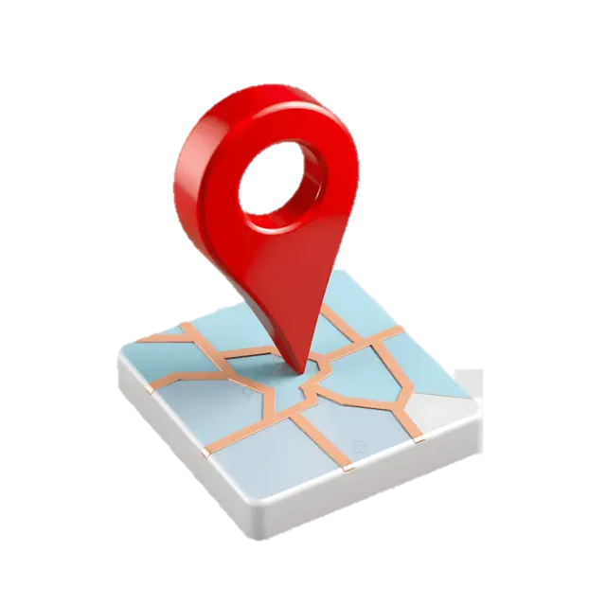
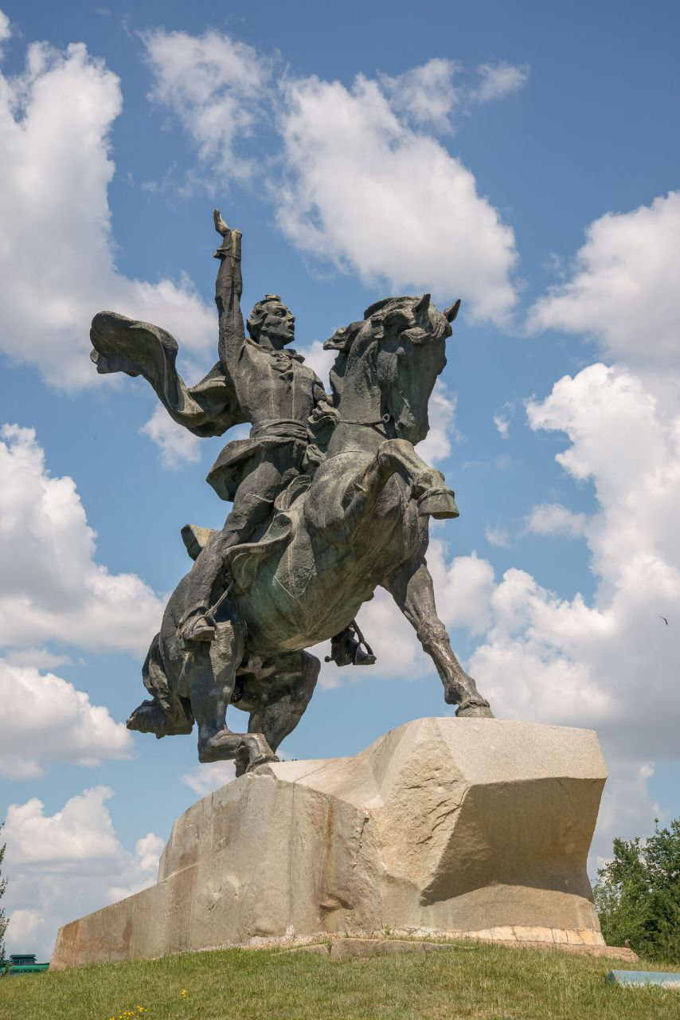
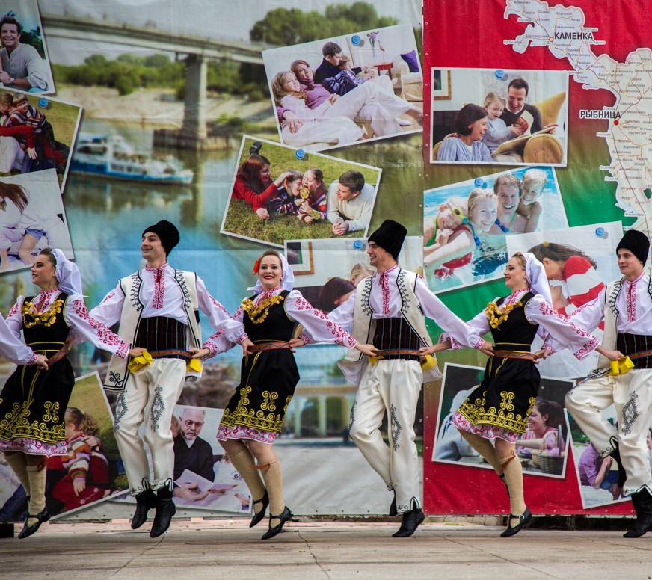
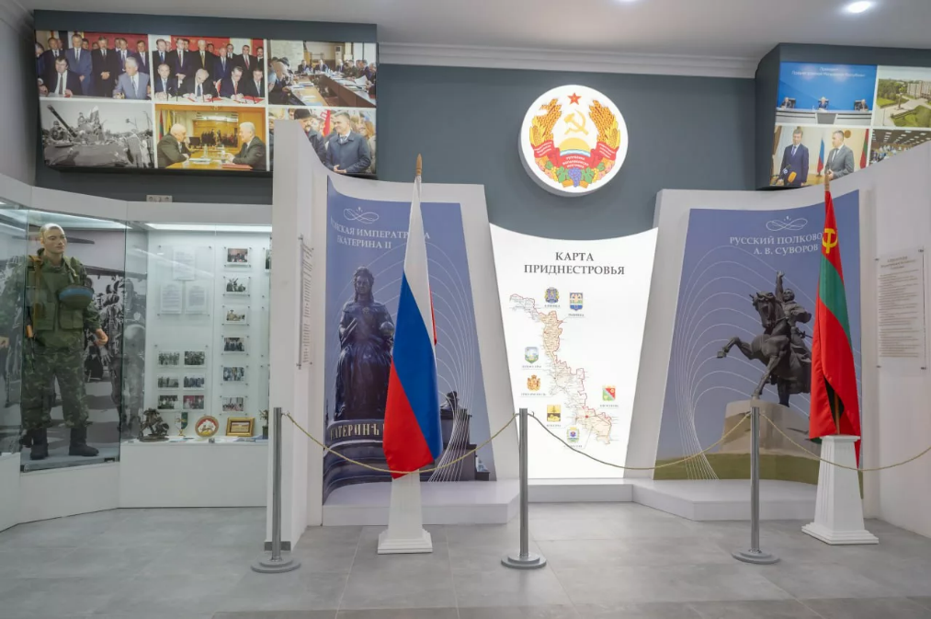
Маршрут экскурсии (вариативно)
1. Центральная площадь, памятник А.В. Суворову
2. Посещение тематического городского мероприятия (концерт, выставка, флешмоб и т.п.)
3. Тематическая выставка или библиотека (финальная часть экскурсии)

Slide 8
III. Пост-обработка (2–4 дня)
🔸 Монтаж ролика (2-3 мин): структура: интро (слоган) – кадры экскурсии – краткие познавательные/информирующие комментарии/вставки – финал (призыв: «Сила в единстве!»).
🔸 Стенгазета. макет: заголовок, 3-4 блока (история, люди, впечатления), фото, QR-код на ролик.
🔸 Публикация: TikTok ролик, школьная страница + стенгазета в фойе.
🔸 Рефлексия: обсуждение что получилось, что нет, что необходимо доработать, обмена впечатлениями, выводы.
🔸 Отчёт: учитель заносит запись в журнал мероприятий.

Slide 9
Результаты
📊 Количественные: • Проведение 13 экскурсий. • создание 13 видеороликов и стенгазет. • предполагаемое Повышение гражданской идентичности на 20% (по анкетированию).
💫 Качественные: • ожидается Повышение интереса к истории родного края. • Улучшение атмосферы в классах. • Развитие медиакомпетенции, инициативы и чувства ответственности. • Дети смогут гордиться своим участием и результатами.

Slide 10
Перспективы
• проведение новых тематических экскурсий и встреч с представителями культурных и общественных организаций города;
• создание и пополнение школьного медиапроекта
«Мы — приднестровцы!» (видео, фото, интервью, публикации о людях, прославивших родной край);
• интеграция элементов практики в классные часы, уроки литературы и истории Приднестровья;
• участие школьников в городских и республиканских мероприятиях, посвящённых Дню народного единства, Дню Победы, Дню Республики;
• Применение в других школах.

Slide 11
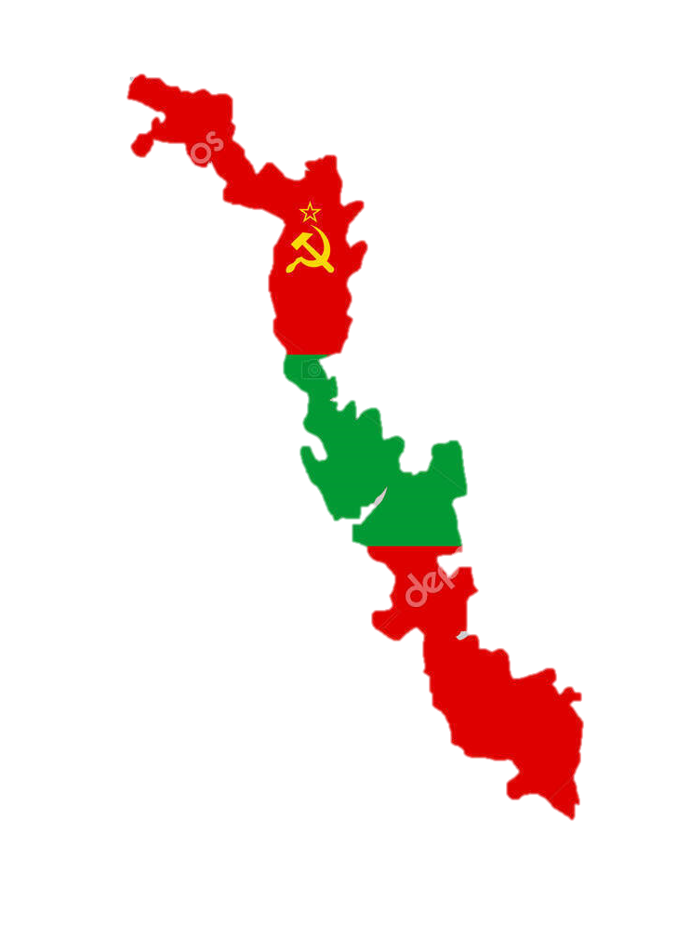

Заключение
идея экскурсий в качестве инструмента гражданско-патриотического воспитания не нова, однако именно в современном формате — с личным участием, цифровыми инструментами и творческим подходом — она способна стать одним из действенных инструментов воспитания осознанного поколения.
Поколения, которое понимает, что
«у нас могут быть разные корни,
НО МЫ – ЕДИНЫЙ НАРОД.
Мы – Приднестровцы!»

